Slide 1


NHÓM 2
CHỦ ĐỀ 2:
Phân chia công việc
Lập trình 8 LED sử dụng IC ghi dịch HC595
Tìm hiểu về IC 74HC595
Trần Duy Anh(nhóm trường)
Ma Đức Cảnh
Trịnh Tiến Bình
Tiến hành thực hiện
Bộ môn: kĩ thuật vi xử lý

Slide 2
Phân chia công việc
Trần Duy Anh(nhóm trường)
Phân chia công việc
Tìm hiểu về IC 74HC595
Code
Tiến hành thực hiện
Trịnh Tiến Bình
Ma Đức Cảnh
Làm báo cáo
Mô phỏng Proteus
Làm slide

Slide 3
Phân chia công việc chính
Trần Duy Anh(nhóm trường)
Phân chia công việc
Tìm hiểu về IC 74HC595
Code
Trịnh Tiến Bình
Ma Đức Cảnh
Tiến hành thực hiện
Làm báo cáo
Mô phỏng Proteus
Làm slide

Slide 4
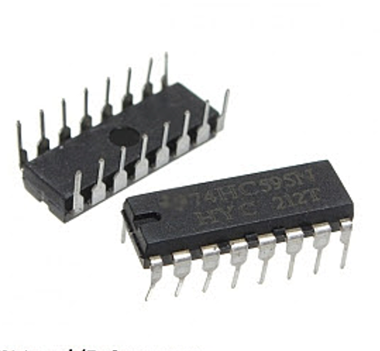
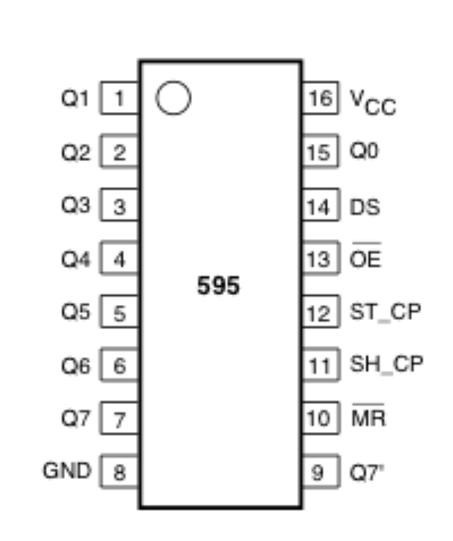
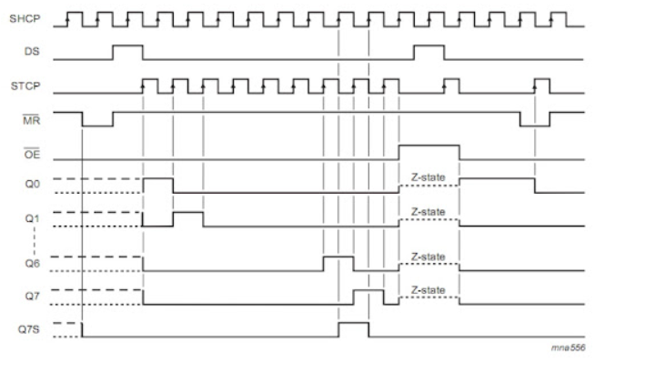
Tìm hiểu về IC 74HC595
Phân chia công việc chính
B) Sơ đồ chân.
1.ĐỊNH NGHĨA VÀ SƠ ĐỒ CHÂN.
Giản đồ thời gian và cách hoạt động của IC.
a) Định nghĩa:
IC 74HC595 là một IC thanh ghi dịch có 16 chân.
Chốt loại D cùng với một thanh ghi dịch bên trong chíp.
Hoạt động theo kiểu: vào nối tiếp ra song song
Tiến hành thực hiện
Trần Duy Anh(nhóm trường)
Các ngõ ra
Bao gồm các chân 15 và từ 1 – 7 tương ứng với Q0, Q1,…,Q7.
Phân chia công việc
Code
Các pin còn lại
Trịnh Tiến Bình
Ma Đức Cảnh
Pin 14 - (DS) : Là ngõ vào của IC.
Pin 10 - (MR) : Là chân reset IC .
Pin 16 - (VCC)
Pin 13 - (OE): Chân Output Enable.
Pin 8 - (GND)
Làm báo cáo
Mô phỏng Proteus
Pin 11 - (SHCP): Chân clock(đưa vào một chuỗi tín hiệu logic).
Làm slide
Pin 12 - (STCP): Chân clock(Khi có cạnh lên của xung tại chân SHCP thì ic đưa 8 bit đã lưu ra ngõ ra của IC).

Slide 5
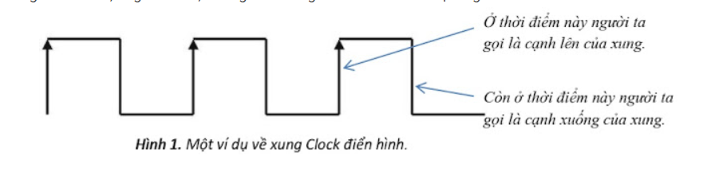
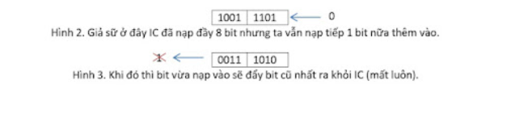
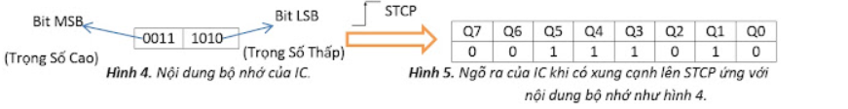
Tìm hiểu về IC 74HC595
Phân chia công việc chính
1.ĐỊNH NGHĨA VÀ SƠ ĐỒ CHÂN.
b) Sơ đồ chân.
Giản đồ thời gian và cách hoạt động của IC.
Các ngõ ra
Bao gồm các chân 15 và từ 1 – 7 tương ứng với Q0, Q1,…,Q7.
a) Định nghĩa:
IC 74HC595 là một IC thanh ghi dịch có 16 chân.
Chốt loại D cùng với một thanh ghi dịch bên trong chíp.
Hoạt động theo kiểu: vào nối tiếp ra song song
Tiến hành thực hiện
Các pin còn lại
Pin 14 - (DS) : Là ngõ vào của IC.
Pin 10 - (MR) : Là chân reset IC .
Pin 16 - (VCC)
Pin 13 - (OE): Chân Output Enable.
Pin 8 - (GND)
Pin 11 - (SHCP): Chân clock(đưa vào một chuỗi tín hiệu logic).
Pin 12 - (STCP): Chân clock(Khi có cạnh lên của xung tại chân SHCP thì ic đưa 8 bit đã lưu ra ngõ ra của IC).
Trần Duy Anh(nhóm trường)
Phân chia công việc
Code
Trịnh Tiến Bình
Ma Đức Cảnh
Làm báo cáo
Mô phỏng Proteus
Làm slide

Slide 6
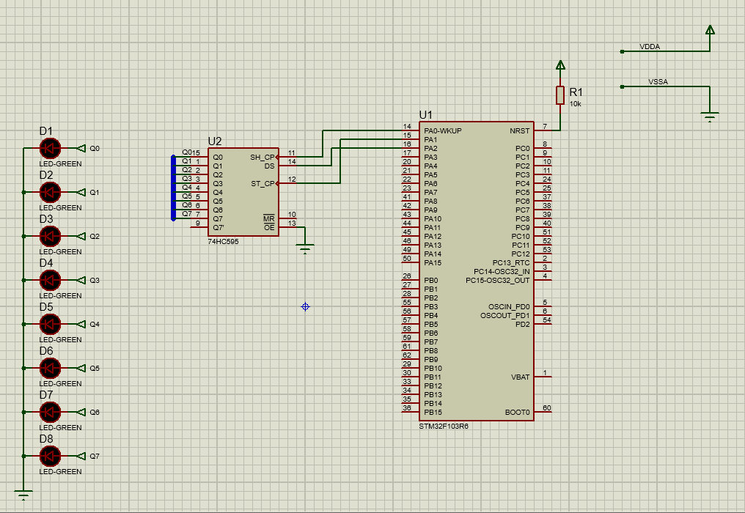
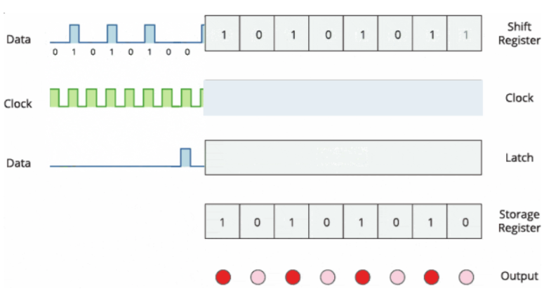
Tìm hiểu về IC 74HC595
Phân chia công việc chính
Các linh kiện
Lắp mô phỏng
Các ngõ ra
Bao gồm các chân 15 và từ 1 – 7 tương ứng với Q0, Q1,…,Q7.
Các pin còn lại
Bóng LED
Gồm 8 bóng Led theo yêu cầu
Tiến hành thực hiện
Pin 14 - (DS) : Là ngõ vào của IC.
Pin 10 - (MR) : Là chân reset IC .
Pin 16 - (VCC)
Pin 11 - (OE): Chân Output Enable.
Các pin còn lại
IC 74HC595
Pin 18 - (GND)
Một IC 74HC595N-DIP16(dạng chân cắm)
Pin 14 - (DS) : Là ngõ vào của IC.
Pin 10 - (MR) : Là chân reset IC .
Pin 11 - (HSCP): Chân clock(đưa vào một chuỗi tín hiệu logic).
Pin 16 - (VCC)
Pin 13 - (OE): Chân Output Enable.
Pin 11 - (STCP): Chân clock(Khi có cạnh lên của xung tại chân HSCP thì ic đưa 8 bit đã lưu ra ngõ ra của IC).
STM32
Pin 8 - (GND)
Một KIT STM32F103R6
Pin 11 - (SHCP): Chân clock(đưa vào một chuỗi tín hiệu logic).
Các linh kiện khác
Pin 12 - (STCP): Chân clock(Khi có cạnh lên của xung tại chân SHCP thì ic đưa 8 bit đã lưu ra ngõ ra của IC).
Mạch in, dây dẫn, nguồn, và điện trở, công tắc…
Trần Duy Anh(nhóm trường)
Phân chia công việc
Code
Trịnh Tiến Bình
Ma Đức Cảnh
Làm báo cáo
Mô phỏng Proteus
Làm slide

Slide 7
Tìm hiểu về IC 74HC595
Phân chia công việc chính
Các linh kiện
2.NGUYÊN LÍ HOẠT ĐỘNG VÀ TÍNH NĂNG.
Lắp mô phỏng
Các ngõ ra
b) Tính năng.
a) Nguyên lý hoạt động.
Bao gồm các chân 15 và từ 1 – 7 tương ứng với Q0, Q1,…,Q7.
Nó là một thanh ghi dịch với đầu vào và đầu ra nối tiếp 8 bit hoặc song song 3 trạng thái.
Các pin còn lại
Bóng LED
Gồm 8 bóng Led theo yêu cầu
Tiến hành thực hiện
Pin 14 - (DS) : Là ngõ vào của IC.
Pin 10 - (MR) : Là chân reset IC .
Pin 16 - (VCC)
Pin 11 - (OE): Chân Output Enable.
IC 74HC595 có một đặc điểm là có khả năng chống nhiễu cao.
IC 74HC595
Pin 18 - (GND)
Một IC 74HC595N-DIP16(dạng chân cắm)
Pin 11 - (HSCP): Chân clock(đưa vào một chuỗi tín hiệu logic).
Điện áp hoạt động từ 2V-6V, điện áp đầu ra bằng điện áp hoạt động của IC
Pin 11 - (STCP): Chân clock(Khi có cạnh lên của xung tại chân HSCP thì ic đưa 8 bit đã lưu ra ngõ ra của IC).
STM32
Có thể kết hợp nhiều IC xếp tầng.
Một KIT STM32F103R6
Các linh kiện khác
Tần số xung nhịp tối đa là 25Mhz ở 4.5V.
Mạch in, dây dẫn, nguồn, và điện trở, công tắc…
Trần Duy Anh(nhóm trường)
Phân chia công việc
Code
Trịnh Tiến Bình
Ma Đức Cảnh
Làm báo cáo
Mô phỏng Proteus
Làm slide

Slide 8
Tìm hiểu về IC 74HC595
Phân chia công việc chính
Các linh kiện
2.NGUYÊN LÍ HOẠT ĐỘNG VÀ TÍNH NĂNG.
Lắp mô phỏng
Các ngõ ra
Bao gồm các chân 15 và từ 1 – 7 tương ứng với Q0, Q1,…,Q7.
b) Tính năng.
a) Nguyên lý hoạt động.
Các pin còn lại
Bóng LED
Nó là một thanh ghi dịch với đầu vào và đầu ra nối tiếp 8 bit hoặc song song 3 trạng thái.
Gồm 8 bóng Led theo yêu cầu
Tiến hành thực hiện
Pin 14 - (DS) : Là ngõ vào của IC.
Pin 10 - (MR) : Là chân reset IC .
Pin 16 - (VCC)
Pin 11 - (OE): Chân Output Enable.
IC 74HC595
IC 74HC595 có một đặc điểm là có khả năng chống nhiễu cao.
Pin 18 - (GND)
Một IC 74HC595N-DIP16(dạng chân cắm)
Pin 11 - (HSCP): Chân clock(đưa vào một chuỗi tín hiệu logic).
Điện áp hoạt động từ 2V-6V, điện áp đầu ra bằng điện áp hoạt động của IC
Pin 11 - (STCP): Chân clock(Khi có cạnh lên của xung tại chân HSCP thì ic đưa 8 bit đã lưu ra ngõ ra của IC).
STM32
Một KIT STM32F103R6
Có thể kết hợp nhiều IC xếp tầng.
Các linh kiện khác
Mạch in, dây dẫn, nguồn, và điện trở, công tắc…
Tần số xung nhịp tối đa là 25Mhz ở 4.5V.
Trần Duy Anh(nhóm trường)
Phân chia công việc
Code
Trịnh Tiến Bình
Ma Đức Cảnh
Làm báo cáo
Mô phỏng Proteus
Làm slide

Slide 9
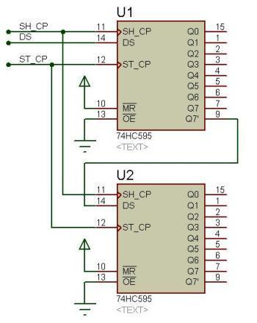
Tìm hiểu về IC 74HC595
Phân chia công việc chính
Các linh kiện
Lắp mô phỏng
Các ngõ ra
Bao gồm các chân 15 và từ 1 – 7 tương ứng với Q0, Q1,…,Q7.
a) Nguyên lý hoạt động.
Các pin còn lại
Bóng LED
Gồm 8 bóng Led theo yêu cầu
Tiến hành thực hiện
Pin 14 - (DS) : Là ngõ vào của IC.
Pin 10 - (MR) : Là chân reset IC .
Pin 16 - (VCC)
Pin 11 - (OE): Chân Output Enable.
IC 74HC595
Pin 18 - (GND)
Một IC 74HC595N-DIP16(dạng chân cắm)
Pin 11 - (HSCP): Chân clock(đưa vào một chuỗi tín hiệu logic).
Pin 11 - (STCP): Chân clock(Khi có cạnh lên của xung tại chân HSCP thì ic đưa 8 bit đã lưu ra ngõ ra của IC).
STM32
Một KIT STM32F103R6
Các linh kiện khác
Mạch in, dây dẫn, nguồn, và điện trở, công tắc…
Trần Duy Anh(nhóm trường)
Phân chia công việc
Code
Trịnh Tiến Bình
Ma Đức Cảnh
Làm báo cáo
Mô phỏng Proteus
Làm slide

Slide 10
Tìm hiểu về IC 74HC595
Phân chia công việc chính
Các linh kiện
3. Cách sử dụng IC 74HC595.
Lắp mô phỏng
Các ngõ ra
Bao gồm các chân 15 và từ 1 – 7 tương ứng với Q0, Q1,…,Q7.
Kết nối chân 8(GND) với đất và 16 với nguồn +5V.
Các pin còn lại
Bóng LED
Gồm 8 bóng Led theo yêu cầu
Chân OE phải được nối đất để kích hoạt các chân đầu ra. Chân reset phải được giữ ở mức cao.
Tiến hành thực hiện
Pin 14 - (DS) : Là ngõ vào của IC.
Pin 10 - (MR) : Là chân reset IC .
Pin 16 - (VCC)
Pin 11 - (OE): Chân Output Enable.
IC 74HC595
Khi xung cạnh tích cực vào chân 11(SHCP), thanh ghi sẽ nhận dữ liệu đầu vào.
Pin 18 - (GND)
Một IC 74HC595N-DIP16(dạng chân cắm)
Pin 11 - (HSCP): Chân clock(đưa vào một chuỗi tín hiệu logic).
Các đầu ra của thanh ghi lưu trữ được kết nối với các chân đầu vào của thanh ghi.
Pin 11 - (STCP): Chân clock(Khi có cạnh lên của xung tại chân HSCP thì ic đưa 8 bit đã lưu ra ngõ ra của IC).
STM32
Một KIT STM32F103R6
Các đầu vào này được đưa tới đầu ra khi có xung cạnh tích cực tại chân 12 (STCP).
Các linh kiện khác
Mạch in, dây dẫn, nguồn, và điện trở, công tắc…
Trần Duy Anh(nhóm trường)
Phân chia công việc
Code
Trịnh Tiến Bình
Ma Đức Cảnh
Làm báo cáo
Mô phỏng Proteus
Làm slide

Slide 11
Tiến hành thực hiện
Phân chia công việc chính
Khai báo
Các linh kiện
Lắp mô phỏng
Các ngõ ra
01
Bao gồm các chân 15 và từ 1 – 7 tương ứng với Q0, Q1,…,Q7.
Khai báo thủ viện.
Khai báo chân. SCK - Pin0.
RCK - Pin1.
SDI – Pin2 .
Các pin còn lại
Bóng LED
Pin 14 - (DS) : Là ngõ vào của IC.
05
Gồm 8 bóng Led theo yêu cầu
Pin 10 - (MR) : Là chân reset IC .
Viết Hàm GPIO_Configure
Pin 16 - (VCC)
Pin 11 - (OE): Chân Output Enable.
Hoàn thành chương trình, chạy thử và gỡ lỗi.
02
IC 74HC595
Pin 18 - (GND)
Cấu hình cho Port A và cấp Clock, khai báo mode.
Một IC 74HC595N-DIP16(dạng chân cắm)
Pin 11 - (HSCP): Chân clock(đưa vào một chuỗi tín hiệu logic).
Pin 11 - (STCP): Chân clock(Khi có cạnh lên của xung tại chân HSCP thì ic đưa 8 bit đã lưu ra ngõ ra của IC).
03
Viết hàm shiftout
STM32
Truyền nhận dữ liệu và hàm SetLED để bắt LED
Một KIT STM32F103R6
Các linh kiện khác
Hàm hiệu ứng
04
Mạch in, dây dẫn, nguồn, và điện trở, công tắc…
Bao gồm hàm Snake và Cánh bướm
Trần Duy Anh(nhóm trường)
Phân chia công việc
Code
Trịnh Tiến Bình
Ma Đức Cảnh
Làm báo cáo
Mô phỏng Proteus
Làm slide

Slide 12
Tiến hành thực hiện
Khai báo
01
Khai báo thủ viện.
Khai báo chân. SCK - Pin0.
RCK - Pin1.
SDI – Pin2 .
05
Viết Hàm GPIO_Configure
02
Hoàn thành chương trình, chạy thử và gỡ lỗi.
Cấu hình cho Port A và cấp Clock, khai báo mode.
03
Viết hàm shiftout
Truyền nhận dữ liệu và hàm SetLED để bắt LED
Hàm hiệu ứng
04
Bao gồm hàm Snake và Cánh bướm

Slide 13
THANKS FOR
WATCHING

